Slide 1
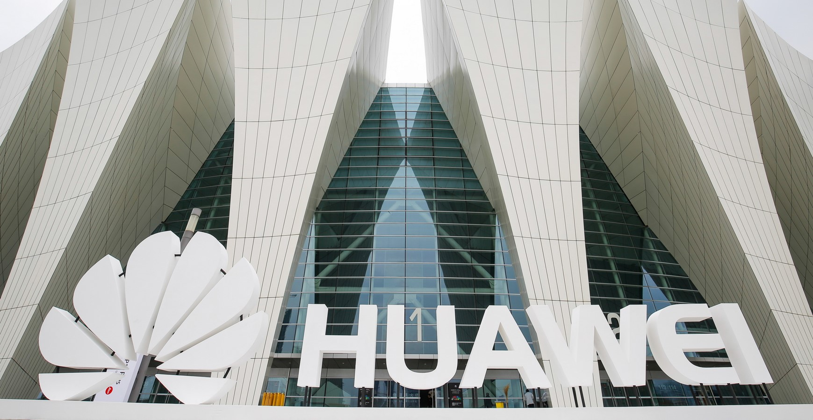
华为BLM模型管理
从战略到执行落地
64页可编辑PPT

Slide 2
华为愿景变迁：最内核的战略控制点变化不大
——站在10-30年后看今天的战略！
例：华为愿景演变
创业期
发展期
成熟期
将数字世界带入每个人、每个家庭、每个组织，构建万物互联的智能世界
（端管云协同，全联接，海量）
三分天下；产业报国（追求份额，扩张）
丰富人们的沟通和生活（全领域通信解决方案，全球化）
不管产业如何变化，只在核心能力圈内做事；能力圈可以扩展，但不会太快

Slide 3
价值观：组织的粘合剂，共同的信仰是战斗力的保障！
华为的追求是在电子信息领域实现顾客的梦想，并依靠点点滴滴、锲而不舍的艰苦奋斗，使我们成为世界级领先企业
例：华为核心价值观
胜则举杯相庆，
败则拼死相救
成就客户
思想上全力奋斗+生活要搞好！
团队合作
艰苦奋斗
均衡
狼性文化
至诚守信
自我批判
开放进取
战略，人，辩证分析；战术，随机调整
信息服务业
能贯彻落地的价值观和文化，价值连城！老大带头！
案例：不赚快钱，不搞小灵通和TDS；老板只见客户，不见官员和基金老板
3

Slide 4
战规演进：老板→战规→SDC，靠老板→组织+流程+全体员工
1
产品：单一程控交换机—>通信全领域解决方案 —> ICT领域“端管云”所有产品—> 5G标准制定者
区域：农村—>城市，中国—>全球，城郊—> 核心区
客户群：运营商—>三大BG（运营商，企业，消费者） —> 合作伙伴生态
能力：生存边缘—>世界级100强
华为30年发展跨度
2
战略聚焦：聚焦主航道，力出一孔，不在非战略上消耗资源
战略耐性：战略定力与执行力，乌龟精神追赶龙飞船
战略执行：战略解码到个人，平衡计分考核，结果导向的考核机制
通过战略规划与
管理取得成果
组织：
发展早期：老板及高管定战略
2005年：战略与MKT主导规划，聚焦产品规划
2011年：成立战略与发展委员会，区域销售，产品线，职能线全域的日历机制的SP —》BP规划并解码到个人
流程：DSTE
方法论：BLM+BEM
交付件：SP+BP
3
华为战略体系（组织、流程、方法）的构建里程
战略组织、流程、方法+管理者战略领导力，有持续打好移动靶的能力，企业才能做大

Slide 5
【总参】战略部+蓝军部+研究院+商业模式部+智库+…
董事长-CEO-COO/CTO/CDO/CFO/CHO/CIO/CKO +…
任总参加
重大事项讨论
高级干部任命
董事会
管人
管财
管事
监控
人力资源委员会
财务委员会
战略与规划委员会
审计委员会
中高级干部任命
重要组织架构变化
员工招聘策略
员工薪酬与激励策略
重大人事处分
管理年度经营绩效
管理预算、滚动预测
重大财务政策
重大会计政策
管理公司战略,创新体系
管理市场和产品的重大决策（IRB）
跨BG产品线协调
跨部门重大业务协调
战略结算机制
蓝军机制，风险防范
协调审计、内控和流程IT
督促业务部门改善内控水平
中小公司不一定有那么多组织和角色，但这些事情都是存在的，都应该有人做

Slide 6
战略部：发现价值转移，通过规划牵引促成抓住机会
成为公司的知识领导者和变革倡引者
价值增长 驱动者
未来的华为：
行业领导者，生态守护者
通用电器
业务设计 工程师
迪士尼
知识领导的程度
IBM
积极的 审核者
西门子
2005的华为：
大而不强
“救火队员”型顾问
ABB
壳牌
规划流程护卫者
Honeywell ; Emerson
沟通目标、规划和时间安排
设计工具/监控
流程设计/培训
举措支持/试行
变革 倡导者
在驱动变革过程中的角色作用
人0.2%即可，但必须是行业高手：____镜+ ____镜，接地气+高瞻远瞩

Slide 7

战略规划组织：业务战略+战略规划部+各BU/区域/职能主管
华为案例
运营商
BG
企业BG
消费者
BG
公司战略
机会选择，顶层商业模式
各BG长中短期目标，有效增长，实现最佳资源配置
变革管理，风险控制
业务战略
分产线（各BU）和销线（区域/大客户）
客户选择，E2E解决方案，核心竞争力
关注价值转移，商业模式、财务安全
战略预备队，生态协同
职能战略
预算管理，战略聚焦的资源保障
矩阵管理，结算策略拉通各业务模块的协同性
变革指标管控，平衡计分绩效管控
公司
战略
研发战略
营销战略
服务战略
业务战略
企业安全战略
供应链战略
人力资源战略
职能战略
财务战略
战略规划、组织人才、质量运营、流程IT…全是一把手工程！业务主管负责！

Slide 8
各一把手战略素养：战略____力+战略____力+战略____力
方向大致正确、队伍充满活力，掌握拧麻花的艺术
1
愿景、使命、价值观、业务思想、变革管理的总设计师及践行者
2
战略素养中的拧麻花艺术
洞察力与生存危机意识
业务决断力与风险意识
持续变革的领导力与均衡发展意识
敢于舍的战略定力与不言弃的自我激励意识
3
远景目标牵引，队伍持续激励的首席教育官（CEO）角色
能力提升方式：
角色认知：理解并认同自身在战略规划中的角色和职责，转身
掌握方法论：熟悉战略规划的思维方式、流程、方法论
干中学：参与DSTE流程相关活动，岗位轮换
战略不能都等老板指令，授权范围内：先见+先决+先行。 案例：美军决策机制

Slide 9
看30年做10年：战略规划SP+业务计划BP，长短结合
时间跨度
6个月
战略里程碑和
METRICS 指标
年度业务计划和经营预算BP
(秋季规划)
12个月
18个月
中长期发展规划SP
(春季规划)
2年
中长期发展规划牵引年度计划
未来产业研究
(5-10年)
5年
战略
战略里程碑
运营计划
全面预算
战略性
运营性
想不清楚10-30年后的产业和目标，就无法判断自己是否走在正确的道路上

Slide 10
以创迎变，战略让变革成为常态：业务+预算+组织人才+流程IT
战略制订
战略展开
战略执行与监控
战略评估
SP
BP
绩效审视
战略方向
年度产品与
解决方案规划
集成产品开发
项目绩效审视
管理
体系
评估
业务战略
年度平台与技术规划
平台、技术开发与研究
年度市场和销售规划
市场和销售管理
团队与组织
绩效管理
年度订货预测和预算
财务/人力核算与监控
组织战略
年度组织规划
组织优化
实施
职位与
任职
人才战略
年度人才规划
人才获取
与配置
学习与
发展
个人绩效管理
变革战略
流程与IT规划
流程与IT管理
战略与规划不只是业务的战略与规划，还包括组织、人才、流程及管理体系的变革战略与规划
战略规划不只是业务，还包括组织、人才、流程及管理体系的变革战略与规划

Slide 11
DSTE流程：战略规划、年度业务计划与预算、管理执行与监控
April July Aug Sep Oct Nov Dec Jan Mar
识别战略问题/战略专题研究
市场洞察
确定战略指引
战略规划
战略宣讲
战略规划（BLM模型）
集团层面战略协同
战略规划批准
导出战略衡量指标
签署战略归档件
制定KPI指标方案
年度业务计划与预测
制定BP
BP与
述职
SP向BP输入
机会点到订货
战略解码导出重点工作（BEM）
制定全面预算
制定KPI目标值
PBC沟通
与签署
制定人力预算
管理IBP
管理执行与监控
管理滚动业务计划
管理财务预算
管理人力预算
例行决策
BP与预算
半年审核
跟踪与闭环
管理重点工作
（BEM方法）
管理KPI
管理运营绩效
管理战略专题
高管PBC绩效辅导
高管PBC绩效评价
智能时代，高手在一线，智慧在民间，高管和专家都要参加，二等兵也要参加

Slide 12
BLM模型之领导力：战略取决于管理层的视野、定位和习惯
公司及各部门领导不能被日常事物缠住，要投入时间进行战略思考，战略不能变成战略部的事情
领导要给出战 略方向的指引，明确要解决的关键问题和矛盾的优先级
领导要培育出 一种激励人心的氛围，要鼓励专家和各业务部门的战略思考
领导力
战略
执行
差距
市场洞察
氛围/文化
业绩
机会
关键任务
依赖关系
市场结果
战略意图
业务设计
正式组织
创新焦点
人才
价值观
战略的流程方法工具并不复杂，但战略领导力难学：大量商业案例+实战积累

Slide 13
BLM模型之价值观：案例：华为的不赚快钱+追求卓越
领导力
战略
执行
差距
市场洞察
氛围/文化
业绩
机会
关键任务
依赖关系
市场结果
战略意图
业务设计
正式组织
创新焦点
人才
价值观
价值观是我们决策与行动的基本准则
要确保价值观反映在公司的战略 上
以客户为中心：要体现在客户选择、业务设计、正式组织等方面
以奋斗者为本：要体现在正式组织、人才、氛围/文化等方面
核心价值观都有，只是都放到墙上了，能真正落地的组织，想不优秀都不行

Slide 14
BLM模型之差距：三分天下→No1 →霸主（重新定义三分天下）
执行
期望
现实
战略目标
氛围/文化
市场结果
（业绩）
关键任务
正式组织
人才
业绩差距 机会差距
战略是由不满意激发的，而不满意是对现状和期望业绩之间差距的一种感知。
差距分析其实是对上一年度战略执行的一个检验，通过差距分析能更深入的了解自身。
业绩差距——是现有经营结果和期望值之间差距的一种量化的陈述
机会差距——是现有经营结果和新的业务设计所能带来的经营结果之间差距的一种量化的评估
业绩差距常常可以通过高效的执行填补，并且不需要改变业务设计。主要是要提高效率及运营水平
填补一个机会差距却需要有新的业务设计
如果只想做第2，最终很可能是第18，必须要有追求卓越的王者之气！

Slide 15
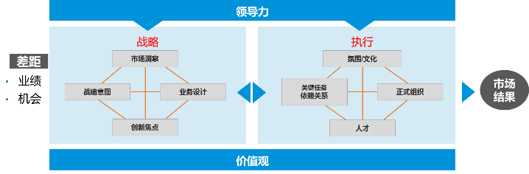
战略：包括市场洞察、战略意图、创新焦点、业务设计
1
市场洞察
500页
了解客户需求、竞争者的动向、技术的发展和市场经济状况以找到机遇和风险。目标是解释市场上正在发生什么，重点关注价值转移趋势，以及这些改变对公司来说意味着什么
2
战略意图
5条
组织机构的方向和最终目标，与公司的战略重点相一致
3
进行与市场同步的探索与试验。从广泛的资源中过滤想法，通过试点和深入市场的实验探索新想法，谨慎地进行投资和处理资源，以应对行业的变化
创新焦点
5条
4
业务设计
1-10级
对外部的深入理解，为利用内部能力和持续增加价值探索的业务设计提供了基础。业务设计涉及六要素：客户选择、价值主张、价值获取、活动范围，战略控制点和风险管理

Slide 16
战略五看：多年积累+随时刷新，一年一版的500页厚书
价值转移趋势分析
看行业/趋势
识别利润区和发现利润区
行业技术趋势分析
外部机会和威胁
市场细分及需求；客户SP
市 场 洞 察
看市场/客户
客户购买行为分析（全价值链）
看机会
客户系统经济学
主要竞争对手SP分析
通过SPAN图明确战略机会点
看竞争
竞争对手主流产品竞争力分析
内部优势和劣势
企业商业模式分析
看自己
企业经营状况分析
内部核心能力分析
doc→ppt：汇报关键点和变化点，其中一定留有较多空白区

Slide 17
市场洞察：大数据+专家，AI推荐，专家校正，主管决策
决策的灵活性
1
洞察
洞察：
关键发现
推荐建议
下一步措施
预见性的
信息
2
主动的
信息：
整合数据，进行 推理
定性分析，描述数据背后的故事
知识的传播与接受
数据
被动的
3
数据：
基础事实
统计数据或资料
商业价值
案例：盒马鲜生的选址，商业≈数据智能+网络协同

Slide 18
看行业：6个方面，核心是价值转移的风险和机会，看10年！
研究价值转移趋势是战略洞察的关键输入
客户侧的颠覆性风险
自身的/解决方案的
混沌中的跨界机会
潜在的竞争，对手的势能
1、变化中的客户偏好
（以客户为中心）
2、行业间的界限模糊
3、全球化/新进入
市场的全球性竞争者
（已没有本土科技公司）
4、突破性的新技术
5、政策、法规变化
6、新的或变化中的利润模式
技术成熟曲线中的
成熟度迁移，如区块链
贸易争端
绿色、社会责任
国家战略变化
商业模式
看得见的都不怕，看不见的跨界对手越来越多，案例：美团vs康师傅；手机vs相机+…

Slide 19
看行业： 外部环境的PEST工具
政治和法律因素（political factors）：例如知识产权
97年开始中国政府转变职能，一切工作以经济建设为中心。搞经济外交，促进经济贸易发展和国际合作。华为很早就意识到，一个企业拥有专利的多少是市场竞争的准入门槛和游戏筹码
经济因素（economic factors）：例如移动互联网的普及
欧洲、美洲和非洲有广阔的电信市场可以拓展，尤其是非洲和拉美市场，电信领域正处于高速发展期。华为成熟的产品和解决方案，恰恰是这些地区运营商所需要的，华为正是看准这个时机来开拓市场。给与我们以整网解决方案去封闭市场的可能
社会和文化因素（social factors）：国家战略协同
随着中国经济飞速发展，国际市场对中国高科技公司所知甚少，中国需要在世界树立有影响力的品牌。华为的战略与国家战略协同起来
技术因素（technological factors）：要特别关注新技术带来的风险和机会
华为在全球建设了12个研发中心，在通讯领域占有30%的核心专利，产品研发、生产和售后不会受制于人
贸易战、退群、一带一路等所有关键事件要有风险、机会和应对措施分析

Slide 20
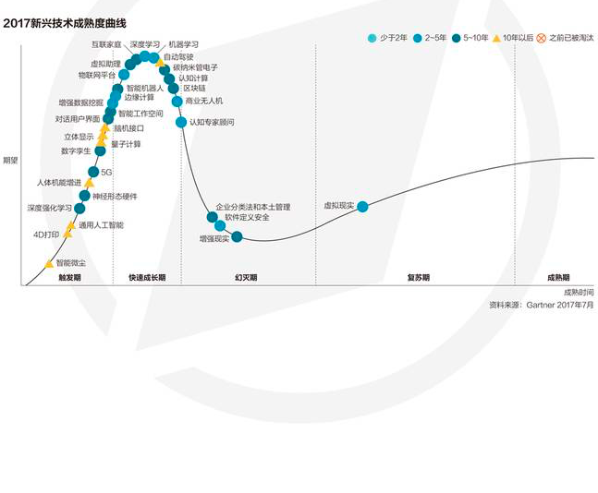
看技术的工具： 甘特炒作曲线，洞察走向，适时切入
问题：如果跨界电商当前是3.0，4.0是什么？智能商业？
商业价值
与时俱进，积极试错：先______→再______ → 最后______；阿里：拆分组织试错

Slide 21
看客户：对标客户SP（2B）；客户行为变化、爆款研究（2C）
案例：华为手机，1摄像头→2摄像头→3摄像头→保时捷→AI…
更多的销售
更大的区别
用效益的视角看客户，客户各角色分别关注什么？
用效用的视角看用户，不同用户群分别关注什么？
2C：数据决策机制：AI
减少错误
减少周折
减少资金
减少成本
产品功能性
产品“购买者”
产品维护部门VP
CMO
CFO
CEO
客户的客户

Slide 22
关于安防洞察的问题提示：找到未被充分满足的价值细分市场
参考：手机、汽车等细分市场的选择
跨界：通信、手机、互联网巨头进入，竞争和手机、汽车一样空前惨烈
下一代产品：AI摄像头+AI云+更广泛的应用，如同功能机到智能机
视频监控≠安防，有太多的增值业务可以挖掘，“醉翁之意不在酒”
商业：只有用于商业增值，安防才有更大价值。案例：谷歌、FB
会议：已有
教育：
远程作业…
如何通过增加新业务获得更多的客户粘性？数据积累和app应用
全球视野：哪里有更大的空间且竞争不激励？另类农村包围城市
全场景覆盖看细分市场：手机、汽车、家庭、企业、国家机关…
安防是未来智慧城市、数字中国的一块，我们是否做好战略协同的准备？

Slide 23
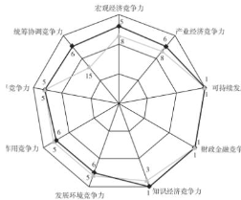
看竞争：全方位分析对手现状和SP，工具：18要素+雷达图
分析主要竞争对手的情况，（可从18个竞争情报要素选择重点3-5个进行）
总体评估
当前的OFFER
战略意图与目的
优势
包括国家及区域
现有和潜在的
…
…
…
市场战略
产品包战略…
Strategic control points
…
…
财务及KPI
现有市场覆盖
近期进展
弱点
…
…
区域及份额
主要客户群
…
…
…
…
竞争情报要素：
Profits
Market Share & Trend
Range of Products
Product Quality
New Products in Pipeline
Customers & Relationships
Prices & Costs
Growth Strategy
Financial Security
Raw Material Suppliers
Capacities（产能）
Partner & Allies
Strategic Control point &Business model
Organization Structure
Bonus Structure/Measurement
People Characteristics & Culture
Acquisitions/Investments
Problems
雷达图，关键领域对比一目了然，依据对手现状和SP确定竞争策略（保密）

Slide 24
看自己：工具，商业模型画布（但不受限于当前能力）
【重要伙伴】 | 【关键业务】 | 【价值主张】 |  | 【客户关系】 | 【目标客户】
供应商、合作伙伴等 重大战略客户对华为的认识和期望？ | 实施商业模式必需的研发、生产、销售等关键任务活动 | 我们能够给目标客户提供什么?产品与服务 为客户带来什么价值，或者为客户解决什么痛点 |  | 通过何种方式维系和增加和客户的关系 尤其是组织型客户关系建立（战略对标，生态共享，采购计划共享，集成的联合供应链） | 高价值目标客户群 我们选择什么样的客户? 什么公司? 所处位置? 什么样的决策者? 该客户的战略竞争对手或许是首选？
 |  | 我们特有的和优势性的价值定位是什么？
 | 【核心资源】 |  |  | 【渠道】
 | 平台/网络、关键人才、客户关系或关键设备等 |  |  | 如何找到客户 突破战略客户必要的认证和资质（俱乐部）
【成本】 |  |  | 【收入】
制造成本 |  |  | 盈利模式
销售费用 |  |  | 客户价值
研发费用 |  |  | 销售收入
管理费用 |  |  | 利润
战略控制点
商业模型画布深入分析企业自身的优势、劣势和差距
案例：华为手机 pk 苹果：最强的芯片和硬件+莱卡+保时捷

Slide 25
看机会：对市场进行细分，形成战略机会，大且可持续
细分市场主要从5个方面考虑：重要性、持久性、独特性、可衡量性和可识别性
重要性：
这个细分市场要能达到一定的规模，这个规模能产生足够的利润来进行产品差异化、从事大型市场活动或提供售后服务；
持久性：
最基本的要求是细分市场的存在至少要能够持续到公司产生利润；
独特性：
该细分市场是否要求成本优势、高的资本投入、满足客户独特的需要、或者提供的产品要有足够的差异化。并且为了满足这些独特性是否需要一定的进入门槛；
可衡量性：
能够衡量这个细分市场的市场销量与增长率；
可识别性：
能够通过在这个细分市场中目标明确的销售与宣传，高效覆盖各个独特的客户群体。

Slide 26
SPAN图看机会：吃着碗里的+看着锅里的+望着田里的
SPAN:Strategy Positioning Analysis战略定位分析，市场地位+增长率+市场空间
高
培育：
锅里的+田里的
明星
碗里的+锅里的
无线
- 4G
市场吸引力 （利润, 增长等）
xTV
无线– 3G
市场空间：
终端
软件
$1亿
瘦狗：
退出/重新细分
金牛 碗里的
网络-IMS
$5亿
网络-接入
低
低
高
公司的竞争地位（市场份额, 控制点, 竞争优势等）
可以按产品、区域等多种维度画SPAN图；差异大的进一步细分到可管理

Slide 27
洞察管理：建立起信息源、IT系统及交付件管理，持续迭代
外脑
信息源：第三方信息、内部信息、客户第一手信息
IT工具及IT系统（社交媒体聆听、客户满意度倾听、市场洞察信息平台、外部分析师平台）
预算：要重视此部分的预算投入
1
构建起信息
平台
2
专题洞察的项目过程及管理
1.确定洞察专题范围
7.完成洞察结论与内部沟通计划
1.定义与启动
2.建立团队，制定工作计划
3.沟通与跟踪
8.与业务主管及相关团队研讨
3.与业务主管确认
9.对洞察结论的应用
4.完成假设
2.分析与执行
5.收集与分析数据
6.总结与评估完成情况

Slide 28
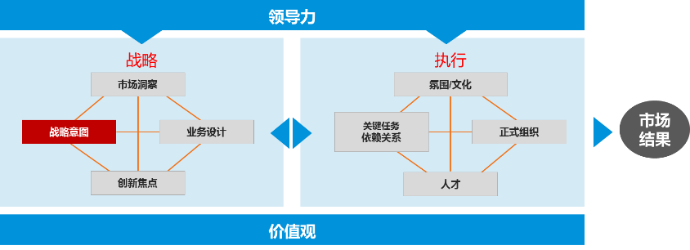
BLM模型之战略意图
1
愿景
2
战略目标
3
近期目标
组织机构的方向和最终目标
与公司的战略重点相一致
体现竞争优势
华为BLM模型，即业务领先模型（Business Leadership Model），是一套完整的战略规划方法论。它起源于IBM，并在2006年被华为引入，经过多年的内化和实践，已成为华为公司中高层用于战略制定和执行的重要工具和方法平台。

Slide 29
战略意图：机会、能力、对手、环境的综合考虑
1
愿景： 可持续的，占优势的业务领先地位，展示了长期的，可持续的获利能力
纲领意义，感情契约，现实但有挑战性 ，定位
2
战略目标：有效的，合理的，灵活的运营模式贏得现有市场的增长机会，同时保持快速适应市场变化的能力
产品，服务，市场，客户，技术及时机
3
近期目标：业绩可衡量的指标
利润，成长率，市场份额，客户满意度及新产品

Slide 30
战略意图确定常见问题：没有按产品领域、区域、客户群打开
未来5年业务的战略目标
1
过大（自身能力不够，使得战略执行动作变形）
2
过小（不敢投入，失去机会）
3
没有按产品领域、区域、客户群打开（未来增长点及难点业务目标低，难于完成战略转型）
4
收入和投入如何安排？敢不敢投入，如何控制风险？
确定性：战略聚焦，饱和攻击
不确定性：不能等，先开一枪、再开一炮

Slide 31
战略规划主要问题：已有业务的延长线思维=战术策划
将军，都在打过去的战争，而不是未来的战争！
依托核心能力进行垂直整合，或者横向扩张，是否有可能？
如果当前主航道空间还很大，建议战略高度聚焦，一定做到No1，因为一个No1好过多个No2！
但是，不要等到触到天花板才开始战略转移，未到之前，要提前5-10年做战略准备：锅里的+田里的
终端
云
企业
车
..
很多百亿企业昙花一现：战略规划没有锅里的+田里的；或者组织管理没有鸟枪换炮

Slide 32
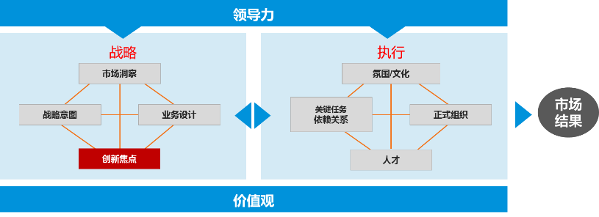
BLM模型之创新焦点：创新冒险，不创新是更大的冒险
1
未来业务组合
2
创新模式
3
资源利用
进行与市场同步的探索与试验
从广泛的资源中过滤想法，通过试点和深入市场的实验探索新想法，谨慎地进行投资和处理资源，以应对行业的变化

Slide 33
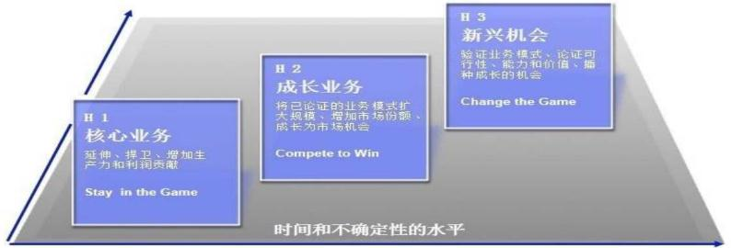
业务组合策略：碗里的，锅里的，田里的都要创新，重点不同
分别是商业模式、产品竞争力、标准专利。案例：UMTS
田里的
锅里的
碗里的
定义与特征 | 成熟业务，收入与利润的主要来源 | 增长业务，市场增长和扩张机会的来源 | 产品/业务创新的组合，未来长期增长的机会点
管理重点与指标 | 近期的利润表现与现金流 -利润（收入/支出） -ROI -生产效率 | 收入的増长和投资回报 -收入增长 -新客户/关键客户获取 -市场份额增长 -预期收益，净现值 | 回报的多少和成功的可能性 -顶目进展关键里程碑 -机会点的数量和回报评估 -从创意到商用的成功概率
一定要建立起差异化的管理模式（研发、市场）：投入、考核、激励
1、量大、高增长的锅里业务饱和攻击；2、碗里：饥饿性配置；3、田里：枪+炮

Slide 34
创新方向：1、对准客户需求；2、依托现有优势：鲜花长在牛粪上
关注成长 关注成本
产品、服务和市场创新
应用于聚焦客户和进入
市场领域
发展和发行创新产品和服务
进入新市场，寻找新客户
推行新的渠道和交付路径
发展业务运营的新方式
建立伙伴系快速响应市场
提升业务灵活性
业务模式创新
创新用于重建和企业扩张
发展的最佳成本结构
优化流程以改进生产力
核心职能再造（改组）以提高效率
运营创新
创新以改善核心职能领域的效能和效率
创新是常态：不创新反而是最大的风险，me too没有出路（人无我有/快，人有我优/不断学习、自我批判）
反对盲目创新，创新要对准客户需求：到客户现场、应用场景、工程创新、TCO降低
鲜花长在牛粪上：利用现有的资源和切入点（客户关系、客户需求理解、销售存量等）

Slide 35



























创新领域：技术+产品+服务+商业模式+管理变革+生态
产品/技术创新
服务创新
业务流程创新
业务模式创新
文化和管理创新
政策和社区创新
特斯拉 苹果 华为 凯迪拉克 大疆
星巴克 淘宝 最多跑1次 携程 亚马逊
IBM 通用电气 华为 支付宝
摩拜单车 百度 阿里巴巴 谷歌
迪斯尼 麦当劳 宜家
腾讯社区 微信 领英 今日头条 脸书
最能构筑长期竞争力和门槛的是核心技术创新，其它都容易被模仿

Slide 36





创新焦点：下一代技术，如同iPhone打诺基亚功能手机+照相机
“圣无线”：分布式打一体化、SRAN打单制式、3G技术2G化..
客户痛点：制式多，站塔不足，施工难度大，扩容困难
解决方案：光纤射频拉远，RRU
客户价值回报：多制式混合降成本，光纤拉远信噪比提升通信质量，光纤施工便捷，站塔复用，解决室内覆盖容易
。。。
RRU
MRFU
BBU
Indoor
Outdoor
V4
。。。
ODU3601CE
BTS3606C
V3
BTS3606E
。。。
BTS3606
高性能
高可靠性
低投资成本, 低运营成本
快速开局
平滑演进
低功耗
V2
。。。
BTS3612
BTS3601C
V1

Slide 37
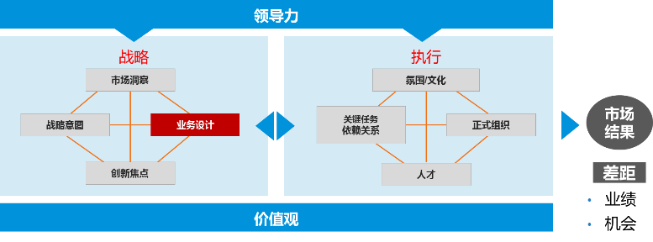
BLM模型之业务设计：核心是战略控制点
1
2
客户选择
价值主张
3
4
价值获得
活动范围
5
6
战略控制点
风险管理
细分市场，做好排序和竞合策略设计
以对外部的深入理解为基础，着眼于更好的利用内部能力和持续改进与变革
探索可替代的业务设计

Slide 38
业务设计关键6要素：基业长青，持续有效增长来自战略控制点
客户选择 | 谁是你的客户？ 谁不是？在该细分市场下，客户有哪些特定的需求？ 案例：荣耀；保时捷 客户选择非常重要，决定了以后的所有投入：华为是能力有限的公司 客户选择是战略性的，也有阶段性的战术考虑：考虑自身能力及长远 优质资源向优质客户倾斜：客户分类和内部各流程环节的投入对齐
价值主张 | 客户为什么选择我？是公司的产品/服务，相比竞争对手，给客户带来的独特价值 案例：京东，质优，到货快 客户需求是否吻合？我们的产品和服务是否以客户的最终需求为导向（早期，保姆式优质服务） 独特性和影响力：客户是否真正认可我们的产品和服务，是否能帮助客户实现增值和收益
价值获取 | 如何把产品卖出去？如何赚钱？有其他赢利模式吗？ 案例：低门槛+存量经营模式 如何计算我们的收入、利润和市场份额？我们依靠什么吸引客户并获取利润？
活动范围 | 经营活动中我们的角色和范围，做什么，不做什么 案例：只做核心控制点，设计部分，其余外包，高度聚焦 在价值链中位置及合作伙伴的关系协作，哪些外包/外购？ 产品、价格、渠道、推销
战略控制 | 怎样保证自己在价值链中持续有存在价值？ 核心竞争力和战略性控制点是什么？后面详细展开 是否踩准客户需求的转移趋势？ 如何保护利润 ？ 持续创新，快速响应，有效控制成本，专利…… 客户对我们的认可度如何？
风险管理 | 有哪些潜在的风险？ 如何管理和应对？案例：化风险为机会，后面展开 不确定性和潜在风险：政策、市场、客户、对手、技术、其他干系人 全面视角：外部、内部

Slide 39
【战略中最关键的一页】业务设计—性价比是最低的战略控制点
战略控制 – 战略控制系数
例子
12
拥有强大组织活力：下一代激励机制
难度比技术领先大很多！
11
拥有先进管理：领先10年
难度比技术领先大很多！
10
拥有标准+专利
高通，ARM，华为
9
价值链粘性和控制
苹果，微软、谷歌
8
客户协同粘性
腾讯（QQ、微信）、亚马逊、华为
客户粘性
7
Oracle、华为
6
品牌粘性
苹果、华为
5
技术领先（ICT，芯片+操作系统）
谷歌、Intel（FAB）、华为
4
品质领先
大金、格力、华为
3
规模和20% 成本优势
富士康、华为
2
具有平均成本
无数、华为
1
商品
无数、华为
创业必然从老少边穷缝隙市场起步，但心中要有阳春白雪：战略制高点+战略控制点！

Slide 40
风险应对策略：化为危机，弯道超车！
规避 | 承受 | 利用 | 减小 | 分担
如：严格管制业务组合中风险显著高于其他部分的业务 | 如：重新对产品和服务定价，包括以恶均衡价格（增加和减少），使之能对风险部分进行补偿 | 如：设计新的产品和服务，以新的视角评估管理风险 | 如：通过内部管控减少无谓的冒险，动用危机管理机制减低风险发生时的冲击 | 如：让财经部门介入寻求比如保险等将风险控制在一定范围
如：聚焦业务发展和市场扩张目标，避免追逐和目标不一致的“机会” | 如：把风险分散到一个可管理业务组合的一个组成部分去 | 如：配置专业人员和流程管理，以深入了解分析风险利用机会 | 如：限制在小范围测试战略、产品和服务，通过有限制条件的Top-down评估结果 | 如：评估哪些是有相对优势的商业流程，外包缺乏竞争力的业务以转移风险
... | ... | ... | ... | ...
风险管理：可以倒退，不能崩溃。ZTE、网络安全…金融危机、经济危机、贸易战都必然发生

Slide 41
业务设计是SP落脚点：战略意图+展开控制点+重点工作
对市场的洞察力
这个业务设计所依赖的客户角度和经济上的假设是什么？
这些假设还成立吗？什么可能使他们改变？
客户最优先考虑的是什么？它们又是怎样在改变？
正在发生的技术转变是什么？它们对公司业务的影响是什么？
是什么将你和你竞争对手的业务设计区分开来？
现有业务设计
-客户选择
-价值主张
-价值获取
-活动范围
-战略控制
-风险管理
期望的业务设计
-客户选择
-价值主张
-价值获取
-活动范围
-战略控制
-风险管理
对能力的要求
我们是否建立在现有能力上？
能否获得所要的新能力？
我们有能力管理潜在的风险吗？
战略意图
这个业务设计是否提升了公司的战略重点？
创新焦点
新的业务设计能否抓住新的价值来源？这种价值来源是可持续的吗？
客户战略重点的变化对你的业务设计会有怎么的影响？有什么可替代的设计可以满足下一轮的客户重点？
创新对于客户以及公司的成功是否至关重要？

Slide 42
案例1：华为起步期的战略（1988—95年）-服务为王
市场洞察：
电信市场需求巨大，家里装一步电话要3000多元。
国内没有研发能力，七国八制。自身：什么都不行（产品、品牌、质量、客户关系）
战略意图：三分天下
客户选择：
农村，县局。（差异化，避开竞争，选择与自身能力匹配的客户）
价值主张：
适合农网的产品特性：电压不稳定、防打雷
服务：态度、反应快、好、免费
价值获取：
客户关系、硬件设备
战略控制点：
贴近客户的服务网络
战略执行：
创始人的奋力牵引及创业文化：垫子文化；胜则举杯相庆、败则拼死相救；以客户为中心
机会牵引人才，人才牵引产品，产品牵引客户，客户牵引机会
公司内的富二代创业现象：
想当然能复制成功
考核急功近利
没人愿意去，预算难到位
想要高待遇
不创新
以后所有的新产品领域都复制了早期的成功模式，并解决了富二代创业问题

Slide 43
案例2：华为发展期战略复盘（1994-2009年）-技术为王
市场洞察：
移动电话开始普及，爆发式增长。3G是全球行业重新洗牌的战略机会。
自身：在固网领域已经奠定了格局，如何成为全球无线设备的主流供应商？
战略意图：全球行业领导者
客户选择：
海外：HK/中东突破；大T（持久战）
国内：继续在GSM上想办法，不放弃（边际网）
价值主张：
创新的分布式基站：解决客户机房空间不够的问题
TK解决方案：从产品到土建工程
价值获取：
跑马圈地，先亏再赚
战略控制点：
技术创新，工程能力，低成本优势，质量好，快速响应客户需求
战略执行：
研发大量输出干部；争第一的文化
需克服困难
战略坚持
鼓舞信心
敢于胜利
战略制高点的不断进攻
跟随对手，怕冒风险
华为移动产业逐步超越了Moto、北电、诺基亚、阿尔卡特等，目前全球NO1

Slide 44
案例3：华为新时期的战略复盘（2011年-目前）-战略为王
市场洞察：
电信市场渗透率基本饱和，市场增长有限
行业价值向终端、软件转移，商业模式向云服务的方式转移
自身：传统电信市场份额已经第一。硬件能力领先
战略意图（新愿景）：使能数字化，构筑万物互联的智能世界
客户选择：
电信运营商、行业/企业、消费者（ICT领域/数学/逻辑，不进物理/化学）
价值主张：
老产业：创新、扩大产业空间
新产业：为行业及客户提供创新的价值
价值获取：
老产业：精细化运营
终端/企业网/云：控制节奏、稳扎稳打；不急功近利；紧盯对手、快速学习并微创新
战略控制点：
客户关系/客户理解；基于自身平台积累的技术创新，不断构筑新的战略控制点：专利、芯片、操作系统、数据库…
战略执行：
从老产业转人到新产业+行业招聘明白人+新人，TUP和退休政策
需克服困难
老产业要守住。创新+运营管理
新产业：敢于投入+实事求是+控制节奏
从老产业转移资源到新产业
管理平台：放权
核心能力已经构建很高的门槛，未来以战略驱动（已可以控制未来走向），同时保持强大的组织活力
未来，不是靠洞察和预测，而是创造！5G-6G-…

Slide 45
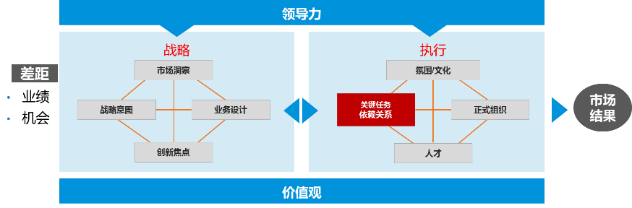
BLM模型之关键任务及依赖关系
1
3
支持业务设计、尤其是价值定位的实现
是连接战略与执行的轴心点
2
4
可将关键运作流程的设计与落实包括在内
是执行的其他部分的基础

Slide 46
业务设计to关键任务（KSF，主要矛盾、需要大力投资的）
关键任务列表
战略意图
新战略机会：XX
规模增长
业务设计
关键任务与依赖关系
客满改善
差距（根因）
管理改进
所需要的组织、人才、文化氛围
支持业务设计、尤其是价值主张的实现，是执行的其它部分的基础
主要是指持续性的战略举措(ongoing activity)，包括业务增长举措和能力建设举措
可以从以下几个方而思考：客户管理；产品营销；产品开发；交付；服务；风险管理和能力建设（含重要运营流程的变革与优化）
年度性的、可按季度跟踪衡量并识别出这些关键任务之间的相互依赖关系，譬如资源、设施等
进攻是最好的防御，战略要优先考虑的新业务；也包括金融危机时反向操作

Slide 47
案例：华为战略解码关键任务举例
关键任务 | 负责人
关键任务1 ：终端领域继续战略突破，销售突破XXX亿美元 | 余承东
关键任务2：解决劳资分配关系，落实3:1 | 胡厚崑
关键任务3：建立适应领先者的人才结构 | 胡厚崑
关键任务4：建立项目型组织，落实让听得见炮声的人决策 | 郭 平
关键任务5：继续加大前沿研发的战略投入，避免颠覆创新的冲击 | 徐直军
关键任务6：继续建设欧洲第二本土市场 | 李 杰

Slide 48
结合战略意图+战略控制点
【战略意图】 5年收⼊⽬标：100亿
1. ⾦融⾏业第⼀，市占率30%，⾏业主导；
2. ⾼校、医院市场第⼀；
3. 海外和其他⾏业拓展。
下⼀代⽥⾥的是什么？ 硬件、新⾏业、新⼀代平台、数据服务、跨界产品
【战略控制点】客户+研发+管理+活力
1、领先的产品和解决方案竞争力：重点突破点XXX
2、领先的客户粘性：重点突破点XXX
3、领先10年的管理体系：重点突破点XXX
4、超强的组织活力：重点突破点XXX
【案例参考】华为SP关键任务：责任人、时间点（里程碑）、交付件
SP出5-10年战略目标和关键任务（虚）；202x年的重点工作在BP中落地（实）

Slide 49
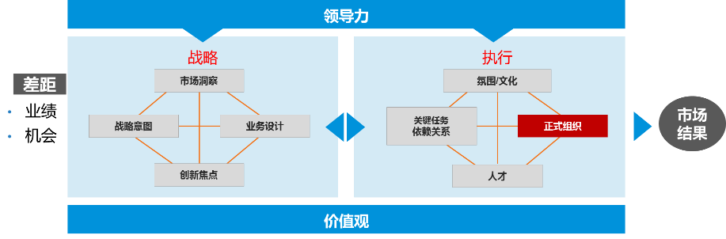
BLM模型之正式组织：奥卡姆剃刀原则，如无必要，勿增组织
1
2
支持关键业务的执行、包括建立相应的
目的是便于经理指导、控制和激励个人和集体去完成团队的重要任务
1.组织，流程，授权
2.管理和考核标准，包括：
人员单位的大小和角色
管理与考评
奖励与激励系统
职业规划
人员和活动的物理位置
思考：什么决定了组织？ 案例：无线滴水湖会议（预算、布局、组织、人才）

Slide 50
企业内部组织的“一国两制”，并行、灵活的组织
一个并行、灵活的组织是新业务和当前主要业务并存的组织，两种业务要求不同的流程、
组织结构、文化和人才
试验
许多失败
巨大改变
未来
战略
里程碑
效率
流程改变
渐进改变
当前
战术
运营指标
创新型组织
敏捷开发
关键人才“使用而不拥有”
运营型组织
IPD流程
蓝血十杰
管理方式：不要公司内拉齐，按行业对标

Slide 51
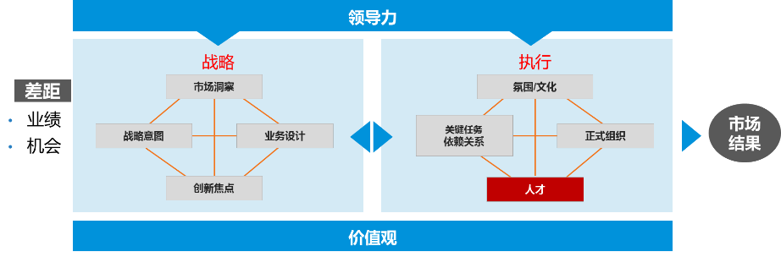
BLM模型之人才：人力预算+关键人才>战略，求贤若渴
1.人才需求详细定义
2.获得
3.培养
4.激励
5.留存
6.关键人才如何获取
7.关键岗位人才模型
8.人才与战略匹配
关键领域：挖人，但可以只用短期，符合价值观的同心人留下，不符合的同路人怎么办？

Slide 52
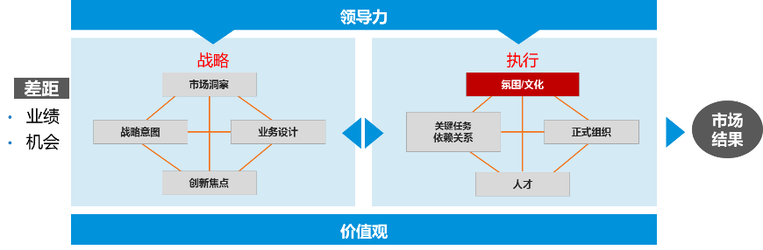
BLM模型之氛围与文化：个体奋斗+团队协作
价值、信念
态度、行为
个人、团体
成功、失败
1.文化——行为规范
2.组织氛围——对工作环境的感知
华为人血液中并没有注入奋斗基因，主要是明确要求、奖惩到位：挥金如土+杀人如麻

Slide 53

讨论4：战略执行，组织、人才、激励匹配到位
1
关键任务
2
正式组织
3
人才
4
文化与氛围

Slide 54
【DSTE】战略到执行：方向大致正确（BLM）+组织充满活力（绩效管理）
【领导力】眼界决定境界+定位决定地位+思路决定出路；看见+干掉+搞定
价值转移
竞争分析
客户分析
环境分析
支持业务设计的实现
考虑依赖关系
可衡量
组织结构
1
5
领导力
6
关键人才
战略
执行
绩效管理
差距
业绩
机会
市场洞察
HR
关键任务
依赖关系
市场结果
战略意图
业务设计
财经
愿景
战略目标
2
创新焦点
质量运营/流程IT
流程IT
近期目标
价值观
质量管理
7
业务组合
4
下一代
3
卓越运营
客户选择
价值主张
价值获取
活动范围
战略控制点
风险管理
5年财务预测
资源利用
战略决定未来：对未来5-10年的行业、客户、对手、环境、自己深度洞察：80%→95%，几年后将天壤之别！
战略意图：先纵向发展+后横向扩展，通过创新焦点构筑战略控制点：下一代技术
关键任务：做过数学论证之后分解为子任务，项目化管理，HR/财经/质量运营支撑好
组织充满活力：设计好激励机制，下一代的事业共同体；做好绩效管理；培训好干部专家
一把手战略素养=洞察力+决断力+执行力，先见、先决、先行，除了No1无路可走，成为行业领导者！

Slide 55
BP及执行监控：BEM
April July Aug Sep Oct Nov Dec Jan Mar
识别战略问题/战略专题研究
市场洞察
确定战略指引
战略规划 (SP)
战略宣讲与沟通
3
选择重要的战略举措和目标作为战略目标KPI，确定目标值
战略规划（BLM模型）
战略协同
战略规划批准
确定战略衡量指标
制定与签署战略归档件
制定与批准KPI指标方案
1
战略规划输出关键战略举措并明确3-5年目标，并把战略举措及首年目标输入BP中
年度业务计划与预算 (BP)
4
制定BP
BP与
述职
重点工作按项目化运作，按阶段/里程碑进行管理，确保战略在重点工作中得到执行落地
SP向BP输入
机会点到订货
战略解码导出重点工作
制定KPI目标值（含战略目标）
VoX分析
制定全面预算
PBC沟通
与签署
2
对准战略举措及首年目标导出年度重点工作，并纳入主管PBC
制定人力预算
管理IBP
管理执行与监控
管理滚动业务预测与计划
管理财务预算
7
管理人力预算
例行审视
（战略、经营审视）
BP与预算
半年审视
KPI结果评估（含战略目标）
跟踪与闭环
战略目标KPI、重点工作评价结果通过KPI、PBC进行绩效评价
5
管理重点工作
6
例行监控战略目标，及时识别问题和风险
战略审视战略举措落地执行情况和里程碑目标完成情况，同时在下一年的SP中回顾
管理KPI（含战略目标）
管理运营绩效
管理战略专题
高管PBC绩效辅导
高管PBC绩效评价

Slide 56
落地：纳入组织绩效目标KPI及高管PBC，下属承接
公司战略
战略分解
指标体系
组织绩效
个人PBC
战略衡量指标-KPI指标方案
KPI指标 | IPMT |  |  | PDT
 | PDT | 研发 | 制造 | 研发 | 制造 | 采购
客户满意度 | X | X | X | X | X | X
新产品销售收入 | X | X |  | X | X
市场准入 | X |  |  | X
产品故障率 | X | X | X | X | X | X
变革进展测评 | X | X | X | X | X | X
劳动投入产出率 | X | X |  | X
虚拟利润 | X
结果目标承诺（Win）
目标 | 权重 | 持平 | 达标 | 挑战 | 得分
 |  | 80 | 100 | 120
执行措施承诺（Execute）
目标 | 权重 | 衡量标准 |  |  | 得分
团队合作承诺（Team）
目标 | 权重 | 衡量标准 |  |  | 得分
层层分解
财务
规模扩张
盈利性
投资回报
现金流
公司战略、目标
公司愿景、使命、战略
中长期关键措施
公司战略分解
战略衡量指标
客户
客户 关注
市场 份额 与准入
商业 环境
年度目标和关键措施
内部 流程
质量
成本
服务
周期
重点工作和目标
愿景与战略
基本业务流程
LTC
IPD
ITR
学习与成长
HR体系与干部队伍建设
IT建设
财务体系建设
ISC
CS
HR
F&A
IT
战略解码到部门，形成组织绩效KPI指标
组织绩效分解到个人PBC

Slide 57
用平衡积分卡对战略举措进行校验调整：分析各KSF是否均衡
战略
有效增长，引领产业，卓越运营
战略目标
收入增长**%，贡献利润**%，SG&A **%
管道产业领导者，客户的最佳合作伙伴，全球整合型组织
提升利润
财务
增加传统领域收入
加速新领域增长
降低成本
客户
建设欧洲第二本土市场
提升客户价值
强化客户关系
内部运作
促进产业链健康成长
提升合同质量
建设全球整合型组织
运营效率提升
学习成长
提升商业解决方案集成能力
确保未来网络核心技术领先
构筑一流组织文化
No1=市场份额No1+客户影响力No1+行业影响力No1

Slide 58
战略解码到年度重点工作案例：重点工作一定要“饱和攻击”
战略举措 | 战略举措第一年目标 | 重点工作 | owner | 重点工作目标 | 子项目/子任务
抢占容量高地，做大做强IT，打造*亿新产业 | 硬件产品市场份额：*%； 软件产品市场份额*%； 新增云数据中心**个 | 成为**区域运营商IT和中心的主流玩家 | *** | IT产品实现订货**万，数据中心能源**万 公司级项目突破率**% 区域级项目突破率**% | 价值产品强点布局
 |  |  |  |  | 灯塔项目与样板点建设
 |  |  |  |  | 客户关系建设
 |  |  |  |  | 商业咨询能力建设
 |  |  |  |  | 云解决方案销售能力提升
 |  |  |  |  | 集成与交付能力提升
 |  |  |  |  | 云业务线索管道管理
重点工作的目标都是“不讲理”的，通常悬赏；Owner选对，就完成了一半

Slide 59
常见问题：职能型支撑组织各自为政的问题如何解决?
思路:动组织、动主管、动考核关系、威逼利诱
1、动组织:矩阵组织可以有传统偏职能型矩阵；创新和快速响应则短期可以考虑偏项目型组织。甚至拉出去临时成立项目型团队。
但长期来看，"大池子才能养大鱼"，职能组织有利于专业化人才培养。不宜彻底抛弃。没有专业精深的核心竞争力，即使短期运作效率高，长远看是没有出路的。思考问题需要拉长时间、打开空间去审视。
2、动主管:对调。华为经常如此。
支撑组织要不断从业务吸纳人才，包括人力资源、质量运营、财经等，这样配合会更好。一切都是为了业务作战，而非职能部门利益最大化。
无线的人力资源和质量运营主管从不内部提拔，都是调业务线主管承担。确保战略支撑落地。
3、动考核关系:哪个部门的人不支持，如果动组织动人动静太大，则可以一段时间变更考核关系。解决配合问题。
4、可以设置配合kpi权重，或者一些配合激励奖。
组织知识延伸:康威定律，如果组织反过来影响了流程和产品架构，就走偏了。

Slide 60
常见问题：业务设计中的遗留风险处理?
富贵险中求，战略家都张开双臂拥抱风险！
1、有五种标准处理方法。
2、关键风险一定要直接处理。
所谓风险，本质就是数据不全，五看真的做透了，不应该有特别大的风险。回头要把五看做深，做数学题。
3、的确不可控的关键风险，做好最坏的准备。例如zte被美国卡的问题，华为很多年前就在做这个最坏的准备。可以损失，不能崩溃。
4、危机=危+机，风险通常伴随机会。对风险敏感和兴奋，往往能化危为机。
5、公司层面要关注颠覆式风险，应对策略就是蓝军部。部门层面更多是执行风险。
可以冒险，可以走灰色地带，但是不能崩溃！

Slide 61
常见问题：战略如何在部门层面打通，而且不受个别领导的临时想法干扰?
战略能否打通，除了sp到bp的落地流程，最关键是看企业是否真正建成了流程化的组织。也是一个企业组织管理成熟度的判断依据。
销售10-100亿，人员1000-5000的组织，都面临鸟枪换炮，管理升级的问题。这个时候最合适的是找一个没有竞争关系但有类似性的标杆企业来系统学习。
华为1998开始系统学习IBM，引入战略、研发、人力资源、财经等系统的管理机制，实现鸟枪换炮，才有这20年的持续增长。
一切管理升级的目标:流程化的组织建设。
领导可以改变战略，但还是要走变更流程并达成共识，避免个人一时糊涂酿成大错。
领导可以改变战略，但一定要高管一起研讨达成共识，避免反复摇摆

Slide 62
常见问题：战略决策如何不耽误机会又相对准确?
经过评估，确认不会崩溃的风险。有40%的把握就可以开干，不冒险是最大的冒险。
但是，值得冒险的战略机会其实不会太多。
案例:奥巴马派海豹突击队潜入巴基斯坦干掉本拉登。这是入侵，冒军事冲突风险。但干掉本拉登价值足够大，值得冒险。而且冲突起来，美国不会崩溃。
可以错失一些好机会，但不要崩溃。所有百年老店，战略都是保守而聚焦的，拒绝机会主义，不怕浪费风口，但在主航道投入绝不保守，拥抱风险。
企业家都是理智的赌徒，他们敢赌，但一般不会输光内裤。
敢赌要有前提：强大的组织活力，可以执行到位，并修正错误！

Slide 63
常见问题：战略洞察后看到的和脑子里感觉的大同小异？
的确如此，80%左右都差不多。否则，企业就要出问题了。
流程方法和基于大数据的好处：
1、稳定性：一次关键的错误决策影响就很大。
80%正确率和95%正确率，最后结果是截然不一样的。
顶尖企业家和一般企业家的差异可能只有5%。
2、可叠加：持续积累，组织能力会指数叠加，如果凭感觉，则一直原地踏步。
华为流程化的威力，是通过10-20年才彻底显现出来。

Slide 64
Thank you

